Slide 1
Четвертной С.О.
Генеральный директор «CVS»
БПЛА в городском хозяйстве и в развитии региона. Технологии. Процессы
#УмныйГород
#ГородаМеняютсяДляНас

Slide 2
Интеллектуальная экосистема
для управления
Экосистема продуктов, которая:
Управляет
Распознает
Анализирует
Хранит
Информацию.
#УмныйГород
#ГородаМеняютсяДляНас

Slide 3
Развитие рынка
Общемировой рынок применения интеллектуальных беспилотных систем
Выравнивание рынков воздушных и наземных беспилотных систем связанны с повсеместной применимости для облегчения получения информации и физического труда
#УмныйГород
#ГородаМеняютсяДляНас

Slide 4
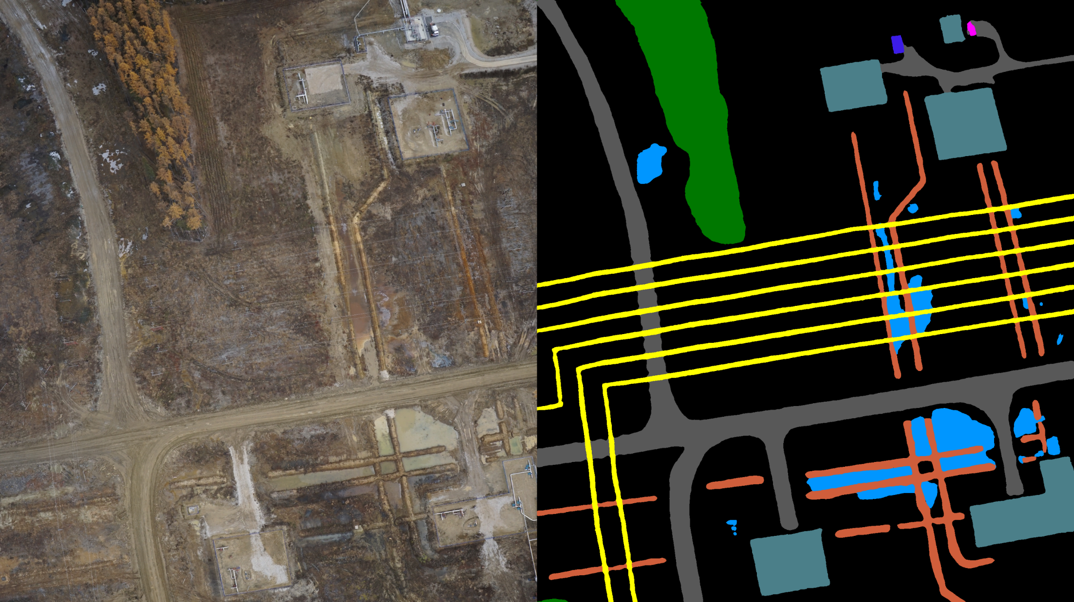
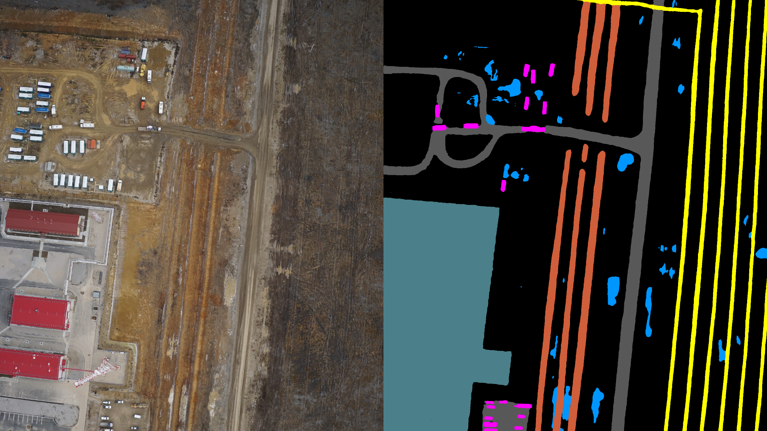
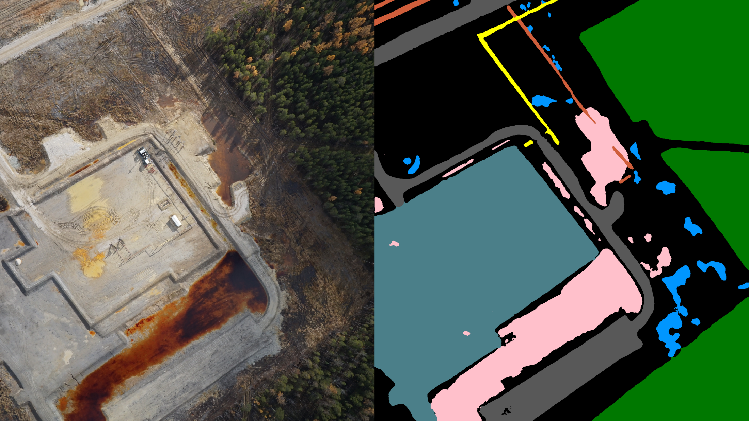
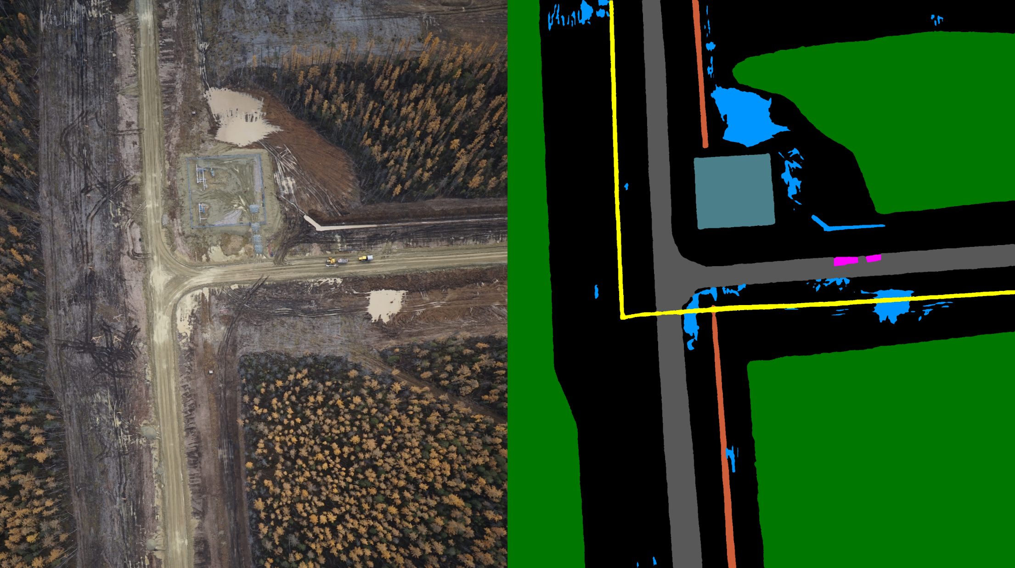
Обработка снимков с БПЛА
iDMS – intellectual Drone Monitoring Software
Мониторинг процесса строительства дорог
Таксация леса
Обнаружение и распознавание дефектов линий электропередач
Мониторинг трубопроводов
Распознавание мелких объектов на снимках высокого разрешения
Мониторинг свалок
Поиск людей
#УмныйГород
#ГородаМеняютсяДляНас

Slide 5
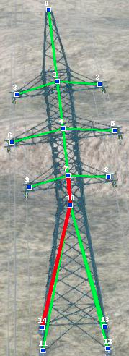
Обнаружение и распознавание дефектов линий электропередач
Разрушение или скол изоляторов
Отклонение гирлянды изоляторов от проектного положения
Отсутствие гасителей вибрации
Повреждение опоры у основания
Разрушение/потеря несущей способности опоры
#УмныйГород
#ГородаМеняютсяДляНас

Slide 6
Определение нарушений на свалках
Распознавание различных нарушений на свалках с использованием БПЛА
Отсутствие КПП, ворот, отсутствие ограждения по периметру полигона
Обнаружение фракций (мусора)
Наличие тлений и возгораний на полигоне
Разлет фракций на прилегающие территории
Наличие птиц на полигонах
#УмныйГород
#ГородаМеняютсяДляНас

Slide 7
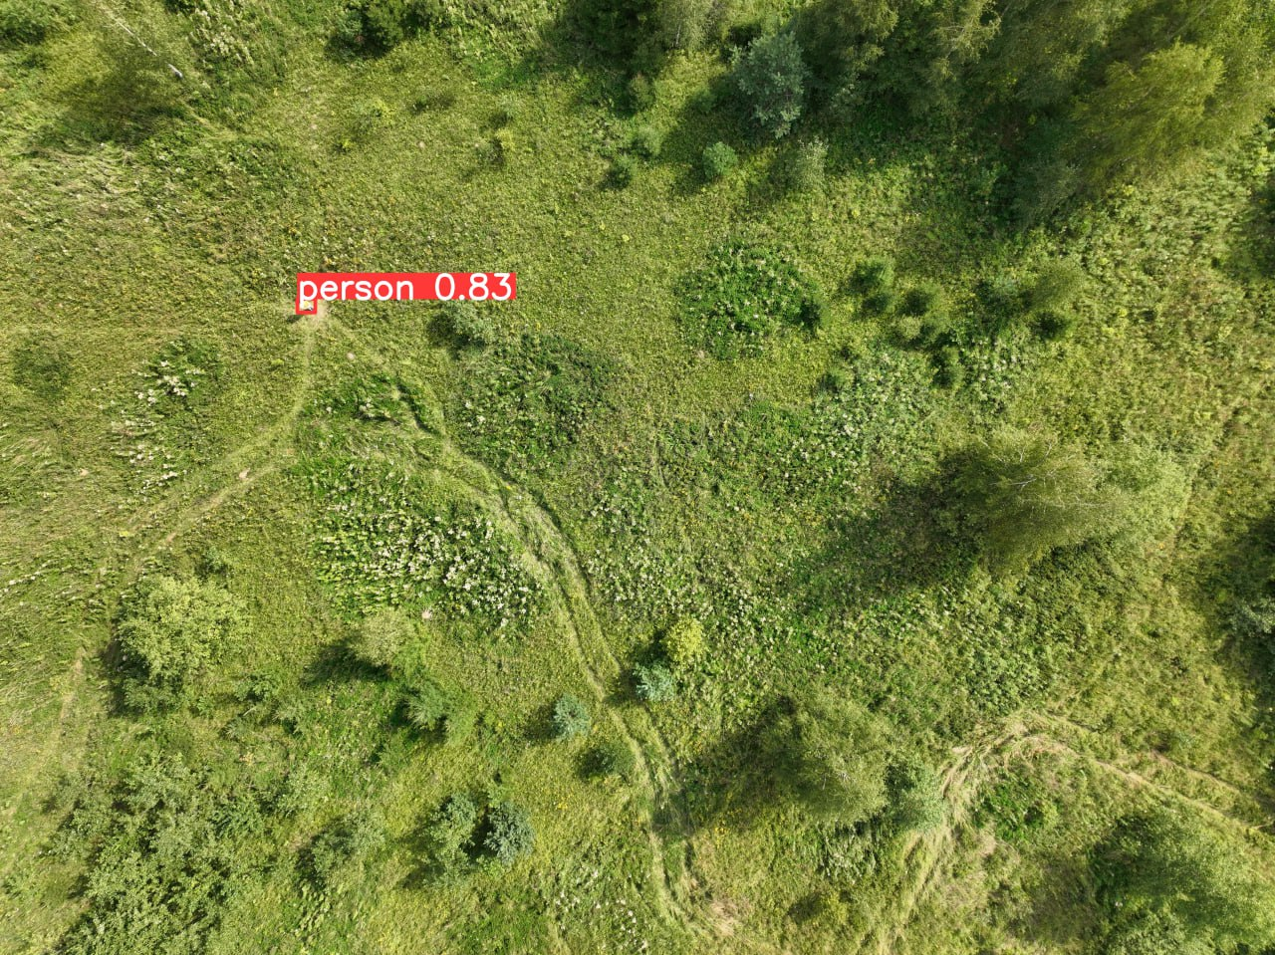
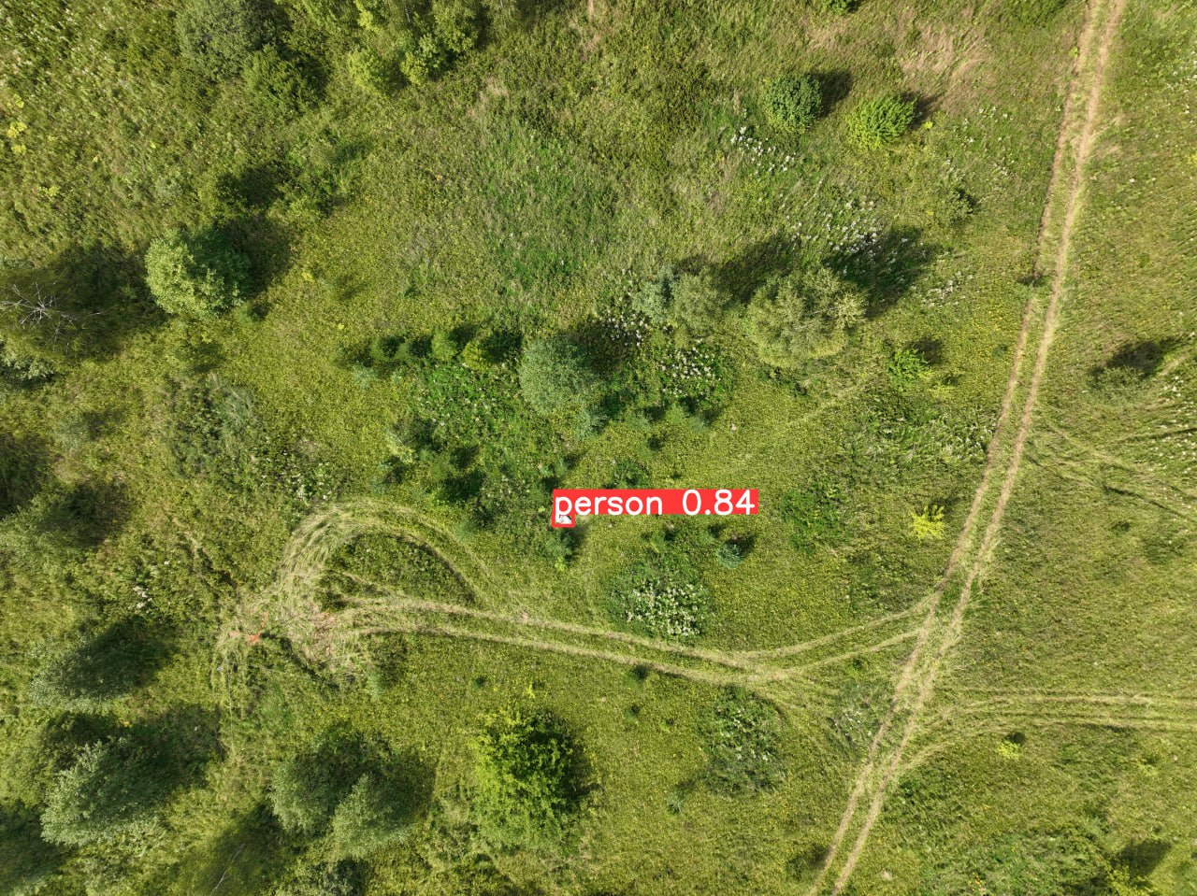
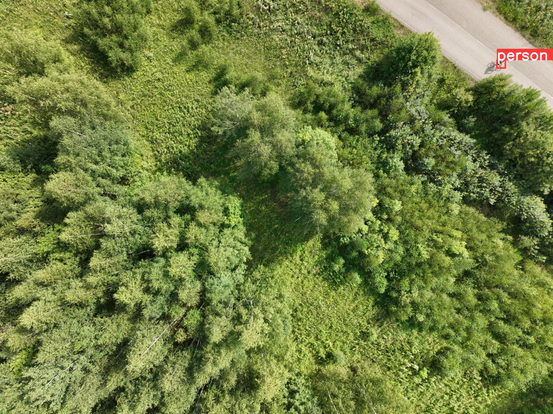
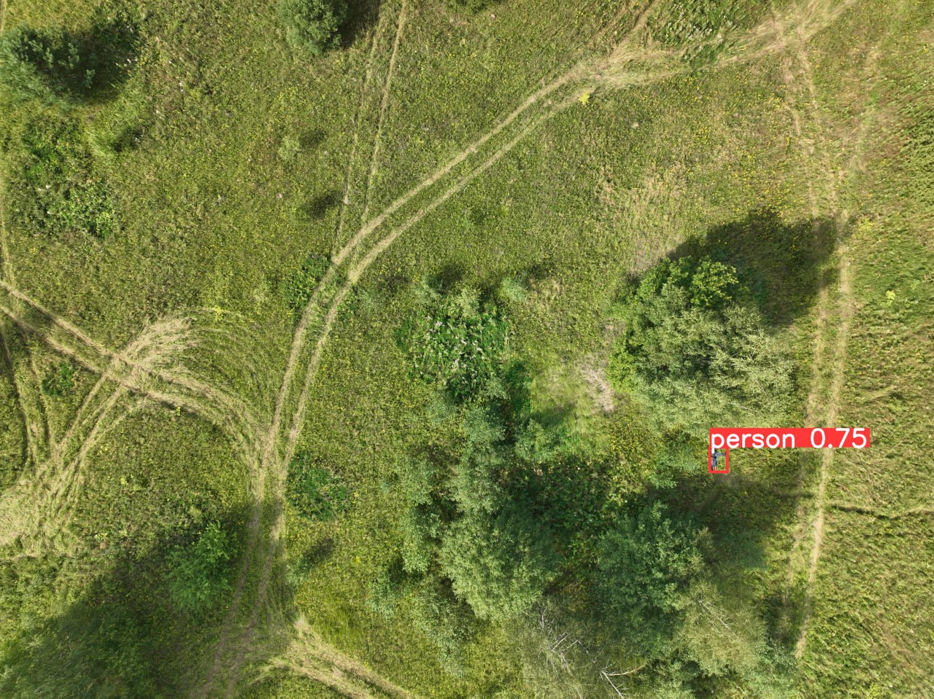
Поиск людей с БПЛА
Планирование маршрута и облет
Формирование полетного задания и загрузка на БПЛА
Запуск БПЛА и облет
Выгрузка и распознавание
Выгрузка данных из БПЛА
Расчет геопозиций объектов
Отрисовка геопозиций объектов
Список уникальных объектов с координатами и привязанными снимками
Изображения с отрисованными координатами
#УмныйГород
#ГородаМеняютсяДляНас

Slide 8
Детектирование дефектов в бетонных конструкциях
Контроль качества строительства
Определение факта наличия дефекта на изображении
Выделение области, занимаемой дефектом
Подсчет занимаемой дефектом площади
Классификация обнаруженного дефекта
#УмныйГород
#ГородаМеняютсяДляНас

Slide 9
Мониторинг процесса строительства дорог
Мониторинг и контроль строительства дорог с БПЛА
Определение этапа строительства дорог
Определение этапа строительства мостов
Мониторинг строительства развязок
Расчет процента завершенности строительства участка
#УмныйГород
#ГородаМеняютсяДляНас

Slide 10
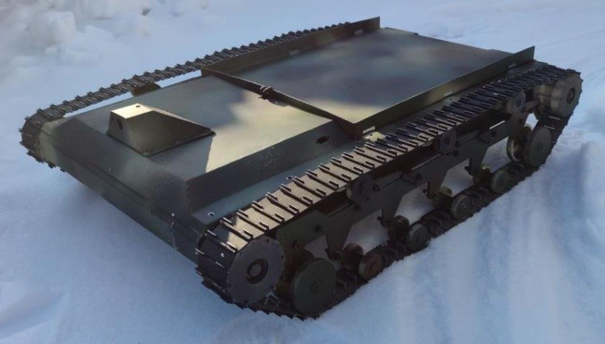
Управление наземной беспилотной техникой
Доставка тяжелых грузов
Дистанционное и автоматическое управление
Автоматическое определение препятствий
Установка дополнительного оборудования
#УмныйГород
#ГородаМеняютсяДляНас

Slide 11
Четвертной С.О.
Генеральный директор
«CVS»
www.cvsoft.tech
#УмныйГород
#ГородаМеняютсяДляНас

